Slide 1
数据库的超简单实现
1140310323蒲毅

Slide 2

什么是数据库

Slide 3
数据库的效率与存储的方式
DATA1
DATA2
DATA3
.
.
.
.
DATAn
每一条数据项
O(n)磁盘读取

Slide 4
自行脑补的解决方法-1
引索
DATA1
DATA2
DATA3
.
.
.
.
DATAn
AVLdata1
AVLdata2
AVLdata3
.
.
.
.
AVLdatan

Slide 5
自行脑补的解决办法-1 插入
1 将数据写入到数据表的末尾
2 新增该条记录的AVL节点（该节点包含该条记录在数据表中储存的位置）
AVL 插入 o(logn)
数据项写入 o(1)

Slide 6
自行脑补的解决办法-1 查找
1 在AVL中通过关键字查找结点所在位置
2 通过获取到的位置读取数据
AVL 查找 o(logn)
数据项读取 o(1)

Slide 7
自行脑补的解决办法-1 删除
1 通过AVL查找到需要删除的节点的信息的位置
2.1 如果删除位置在数据表末尾，直接删除
2.2 如果删除位置不在表的末尾
(1) 将表末尾的信息覆盖掉当前需要删除的项
(2) 删除末尾项的信息
DATA1
DATA2
DATA3
.
.
.
DATAn-1
DATAn
DATA1
DATA2
DATAn
.
.
.
DATAn-1
AVL 查找 o(logn)
数据项读取删除 o(1)
Del data 3

Slide 8
问题来了！！！
对于一个数据库的引索，本身就是很庞大的，不可能完全储存在内存当中，所以刚才所说的哪种方式在本身的引索查询中也会存在IO的消耗，并且我们知道IO的消耗是最为致命的。

Slide 9
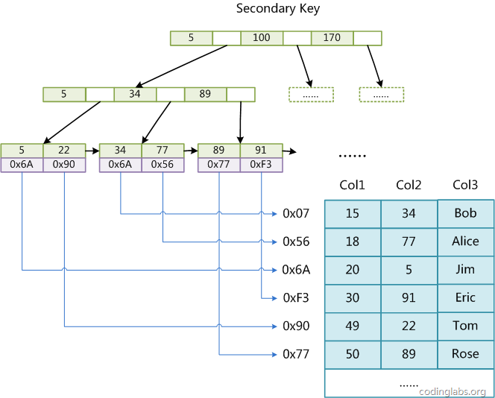
解决办法
采用磁盘操作更少的B-tree
IO 操作次数时高度H，实际中每层节点数很多，所以高度非常的低，从而减少了IO的消耗

